Slide 1
Tvorba strategických partnerství na mikroregionální úrovni
doc. RNDr. Jiří Ježek, Ph.D.
Západočeská univerzita v Plzni
Libňatov, 4. 4. 2017

Slide 2
Příspěvek vznikl v rámci řešení projektu Technologické agentury ČR č. TD020323 „Strategické plánování obcí, měst a regionů: výzvy, problémy, možnosti řešení“.
Cílem je navrhnout soubor opatření, která povedou k zefektivnění systému strategického plánování v ČR a k zintenzívnění meziobecní spolupráce.
Příspěvek vychází z dlouhodobého výzkumu dané problematiky a také z výsledků rozsáhlého empirického výzkumu obcí a měst (573 respondentů) a 134 dobrovolných svazků obcí a místních akčních skupin, které probíhalo v měsících červenci a srpnu 2015.
Publikace volně ke stažení na webu – www.svrr.zcu.cz

Slide 3
OBSAH
Problém malých obcí – otázka konsolidace obecní struktury mezi slučováním a meziobecní spoluprací (výhody a nevýhody slučování obcí a meziobecní spolupráce)
Tvorba stategických partnerství na mikroregionální úrovni v 9 krocích (certifikovaná metodika)
Jak dál s meziobecní spoluprací v ČR ?

Slide 4
Specifika českého systému místní správy v mezinárodním srovnání
relativně malý počet velkých měst, roztříštěná struktura obcí a také historicky zakotvená a obcemi vytrvale obhajovaná tradice jejich správní samostatnosti,
větší pocit sounáležitosti občanů s obcí (místní identita),
obce mají dvojí působnost (státní správa a samospráva),
klíčová úloha kolektivních orgánů obcí,
nepřímá volba starostů,
relativně slabé kompetence starostů ve srovnání s obecními radami,
legislativní podpora různých forem integrace obcí – jejich spolupráce, sdružování a slučování,
neexistence vertikálních vztahů mezi samosprávami na úrovni obcí a samosprávou na úrovni krajů.

Slide 5
Konsolidace obecní struktury: mezi slučováním obcí a intenzivnější meziobecní spoluprací

Slide 6
Slučování obcí – hodnotící aspekty
Efektivnost fungování
Demokratičnost rozhodování
Financování

Slide 7
Efektivita fungování
Pro
očekávání, že se zvýší kvalita poskytovaných služeb (a sníží jejich cena) - větší obce si mohou dovolit poskytovat veřejné služby, které přesahují možnosti malých obcí.
Větší obce jsou schopné poskytnout občanům více potřebných služeb; Disponují více zdroji, pomocí nichž mohou uspokojovat potřeby a přání místních obyvatel.
profesionalita vykonávaných činností (služeb)
Proti
proti hovoří praktické zkušenosti mnohých obcí.
slučováním obcí se většinou počet zaměstnanců nesnižuje, personální náklady jsou často vyšší, než činí součet personálních nákladů obcí před sloučením (větší obce mají více úkolů, takže vyšší personální náklady).
nárůst byrokracie, přičemž dobrovolná práce (občanská společnost) je nahrazovaná profesionálními zaměstnanci.
teorie veřejné změny předpokládá, že pro každý úkol existuje jiná optimální velikost obce. Slučování obcí jde proti uplatnění tohoto principu.
poměry v malých obcích jsou přehlednější a problémy malých obcí méně komplexní, než v případě velkých obcí, přičemž malé obce jsou schopné vzniklé problémy řešit rychleji a méně byrokraticky.

Slide 8
Demokratičnost rozhodování
Pro:
malé obce mají problém obsadit politické pozice (starosta, obecní zastupitelstvo)
sloučením může současně dojít k růstu atraktivity zmíněných pozic, resp. zastávaných úřadů.
Proti:
politická participace občanů v malých obcích je vyšší, než v obcích velkých,
Mnohem větší pocit sounáležitosti s obcí (místní identita).
Rozhodování o optimální velikosti obce je velmi obtížné i z toho důvodu, že při slučování obcí nemůžeme zohlednit všechny požadavky. Vždy se jedná o politické rozhodnutí, přičemž počet obyvatel je pouze jedním z kritérií.

Slide 9
Financování
Pro
slučováním obcí se snižuje závislost na vyšších úrovních veřejné správy (regionální/ krajské, národní) a roste místní finanční samostatnost (autonomie).
Při vyjednávání se státní správou je pozice větší obcích silnější.
Je-li obecní struktura příliš rozdrobená, tak existují vyšší výdaje na veřejnou správu,
stejně tak nutnost finančního vyrovnávání mezi velkými a malými obcemi
Proti
úspora nákladů je fikcí, protože například sloučením dvou slabých obcí nevznikne finančně silná obec.
Nesníží se ani potřeby místních obyvatel – ty jsou spíše větší a hlavně komplexnější.

Slide 10
Slučování obcí - shrnutí
Z pohledu obcí - posilňuje pozici starosty, profesionalizaci veřejné správy a větší prostor pro jednání. Riziko: ztráta autonomie a identity a sloučených obcí.
Z pohledu státu - vznik kapitálově silnějších a výkonnějších obcí, které mohou v budoucnosti převzít do vlastní působnosti další úkoly od státu (v rámci decentralizace) a kompetentnější poskytování veřejných služeb.
Z pohledu uplatňování demokratických principů společenského řízení - příležitost pro zvyšování vlivu zvolených představitelů, na rozdíl od netransparentních forem kooperace. Riziko - snížení politické odpovědnosti, vzdálení se voličům, střet kulturních odlišností obyvatel původních obcí.

Slide 11
Postoje ke slučování obcí v ČR v %
Větší pozornost než slučování by měla být věnována podpoře dobrovolné meziobecní spolupráce (to je cesta jak konsolidovat místní samosprávu) |  | 54.2 %
V případě slučovaných obcí dojde ke ztrátě místní identity a výjimečnosti |  | 51.8 %
Slučování obcí povede oslabení rozhodovacího vlivu slučovaných obcí a k upřednostňování rozvoje centrálních obcí na úkor okrajových |  | 44.5 %
Konečné slovo o sloučení, resp. o tom, ke které obci se přičlení, musí mít občané slučovaných obcí |  | 39.1 %
Místo slučování bychom měli jít cestou přenesení některých kompetencí a posílení obcí s rozšířenou působností (ORP) |  | 29.5 %
Slučování obcí brání tradiční rivalita mezi obcemi |  | 28.0 %
Sloučením obce s jinou se zvětší dojezdová vzdálenost a tím zhorší dostupnost některých veřejných služeb |  | 25.6 %
Lidé v obcích nejsou dostatečně informováni o přínosech slučování obcí |  | 22.8 %
Chybí informace o nezbytnosti a účelnosti slučování obcí (včetně zahraničních poznatků) |  | 18.3 %
Místní politici se slučování obcí brání; zrušením obcí by došlo k odstranění sítě neformálních a klientelistických vztahů |  | 10.5 %
Chybí politická podpora, domluva klíčových politických stran o nutnosti slučování obcí |  | 7.9 %

Slide 12
Spolupráce obcí
Z pohledu obcí - možnost zachování jejich autonomie a postupné budování spolupráce s jinými obcemi; každou sužbu lze poskytovat v kooperaci s jinými obcemi). Riziko: potřeba vysoké míry dohody, otázka přerozdělování výdajů a cenové konflikty, každá změna vyžaduje intenzívní komunikaci a optimalizaci zájmů obcí. Může se jednat o nekonečný proces.
Z pohledu státu - zachování politické identity obcí, nejsou zapotřebí nepopulární zásahy do struktury obcí a jejich autonomie. Výhoda: ke spolupráci může docházet ve vybraných oblastech a při vybraných úlohách (účelový pohled); spolupráce může narůstat, ale může být také revidovaná.
Z pohledu uplatňování demokratických principů společenského řízení -nevznikají obavy ze strany identity. Vzniká riziko: pokud obec spolupracuje v mnohých oblastech, narůstá vliv administrativních pracovníků a klesá možnost kontroly ze strany volených zástupců a tím také občanů.

Slide 13
Hlavní argumenty ve prospěch meziobecní spolupráce v ČR v %
rostoucí složitost/ komplexita problémů, na jejichž řešení nemáme dostatečné organizační kapacity (lidské, znalostní) |  | 56.1 %
spolupráce obcí je přirozenou záležitostí |  | 54.6 %
nedostatek finančních prostředků |  | 44.1 %
aktuální tlak problémů, které nejsme schopni samostatně řešit |  | 35.2 %
Ostatní |  | 3.8 %

Slide 14
Tvorba strategických partnerství na mikroregionální úrovni (certifikovaná metodika)

Slide 15
1. Iniciační fáze
Založení a rozběh organizace meziobecní spolupráce vyžaduje určitý čas; kolik nelze normativně určit, vždy závisí na místních podmínkách (zpravidla 12 až 18 měsíců)
Nutné stanovit časový harmonogram; potřeba vyhnout se zbytečným průtahům
Intenzívní práce s informacemi
Intenzívní práce s veřejností – informovat o všech krocích a výsledcích práce
Výzva klíčových aktérů ke spolupráci – získat jak veřejné, tak soukromé aktéry pro práci ve prospěch regionu; měli by také deklarovat, jak chtějí sami k rozvoji regionu přispět – co budou realizovat, iniciovat nebo podporovat ?
Nejlépe začít regionální konferencí (prezentace cílů a úkolů, postupu, příkladů dobré praxe atd.)
Začít tvorbou rozvojové strategie (proces by měl řídit manažer)

Slide 16
2. Tvorba rozvojové strategie
Podmínkou úspěšnosti je komunikace – organizace musí veřejnost dobrým mixem témat upozornit, co chce dělat, resp. jaké jsou její cíle a úkoly.
Mobilizace veřejnosti, aby projevila svoji kreativitu
Ten kdo participuje na tvorbě strategie je připraven participovat i na její implementaci; důležitá je motivace aktérů (racionální motivy i emocionální a altruistické)
Existuje celá řada postupů a metodik, jak vytvářet rozvojové strategie
Při tvorbě rozvojové strategie se většinou nezačíná od nuly (statistiky, odborné analýzy, rozvojové studie, příklady dobré praxe atd.)
Osvědčila se komunitní metoda kombinovaná s expertními prvky
Strategie musí být akčně orientovaná a realizovatelná (osvědčilo se: obecná vize a strategické cíle pravidelně doplňované krátkodobými akčními plány)

Slide 17
Požadavky na rozvojové strategie - metoda LEADER
integrovaný přístup
koncentrované partnerství (participace)
udržitelné dopady
princip spojování a propojování dílčích témat a projektových záměrů
akční přístup (orientace na prosazení a realizaci)
posilování územního partnerství
spolupráce přes hranice regionu
Kontrolní seznam obsahu rozvojových strategií (co by měly obsahovat?)
vymezení a poloha regionu
situační analýza
analýza silných a slabých stránek, hrozeb a příležitostí
vize a strategické cíle
návrh opatření/ projektů
odhad očekávaných přínosů (výsledků, dopadů) klíčových projektů
organizační zajištění implementace rozvojové strategie (specifikace zodpovědných osob/ organizací atd.)
pořadí důležitosti plánovaných projektů a specifikace jejich financování
výběr indikátorů, popis způsobu monitoringu a evaluace strategií a projektů z hlediska jejich úspěšnosti a přínosů

Slide 18
3. Poslání a volba úkolů a cílů organizace
Úkoly a cíle určují právní a organizační formu, nikoliv obráceně
V konkrétním území vedle sebe často existují různé organizace s podobným posláním (DSO, MAS, metropolitní regiony, destinační managementy atd.) – kritika, že systém organizací podporujících regionální rozvoj je roztříštěný a neracionální
Proto důležité vyprofilovat činnost organizace tak, aby se zamezilo nežádoucí konkurenci
Oblasti působnosti – cestovní ruch, životní prostředí, ad.
Informační a znalostní management, poradenská činnost a koučing, procesní management, projektový management, administrativa, monitoring a evaluace atd.

Slide 19
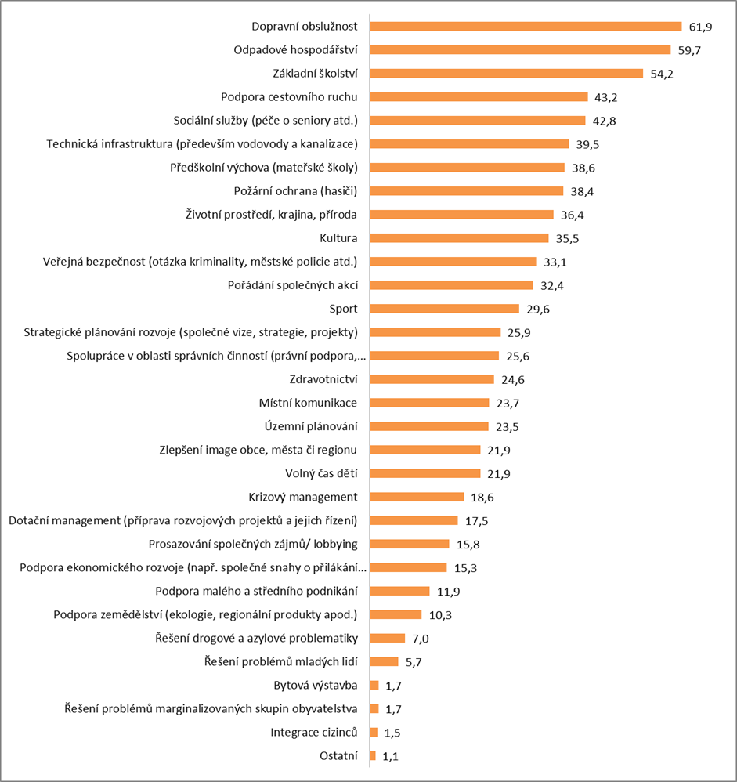
Oblasti meziobecní spolupráce v % (2015)

Slide 20
4. Volba právní formy
Výběr právní formy je otázka účelnosti; cíle a úkoly by se neměly přizpůsobovat právní formě
Právní forma se může měnit, tak jak se mění rámcové podmínky nebo cíle a úkoly organizace
V případě potřeby se obrátit na poradce
Nutná široká diskuse této otázky
Klíčové otázky související s volbou právní formy organizace
Za jakým účelem se nově vznikající organizace vytváří?
Nemůže tento účel nebo úkoly plnit jiná, již existující organizace? Projevuje případně taková organizace zájem a má potřebné kapacity?
Kdo má mít v nově vznikající organizaci rozhodovací kompetence?
Z jakých zdrojů a v jakém rozsahu bude vznikající organizace financována? V jakém míře lze umožnit osobní a majetková spoluúčast?
Má vznikající organizace sledovat ziskové (ekonomické) nebo obecně-prospěšné cíle? Jaké možnosti v této souvislosti nabízejí veřejnoprávní a soukromoprávní formy organizace?
Bude vznikající organizace pomáhat spíše ostatním (nositelům projektů) nebo bude realizovat hlavně vlastní projekty?

Slide 22
Preference organizačně-právních forem meziobecní spolupráce v ČR v %
Dobrovolné svazky obcí (mikroregiony) |  | 77 %
Místní akční skupiny |  | 68 %
Právně nezávazná forma spolupráce - výměna informací a znalostí v rámci neformálních sítí (pracovní skupiny, setkání starostů apod.) |  | 58 %
Realizace konkrétních projektů - smlouvy ke splnění konkrétních úkolů |  | 49 %
Společné strategické plánování |  | 46 %
Svazky obcí v rámci územních obvodů ORP (navrhované) |  | 16 %
Public-private-partnership (PPP – partnerství veřejného a soukromého sektoru) |  | 16 %
Zájmová sdružení právnických osob |  | 12 %
Společné obchodní společnosti |  | 10 %
Místní agenda 21 |  | 10 %
Ostatní |  | 1 %

Slide 23
Při výběru právní formy nutné zvažovat:
šíře žádoucí participace: veřejný sektor, soukromé domácnosti, podnikatelé, sdružení/ asociace atd.
administrativní a finanční náklady na založení a provoz organizace
hlavní účel organizace (veřejné blaho nebo dosahování zisku?)
akceschopnost/ flexibilita jednání
možnosti získání finančních prostředků
potenciální politická podpora

Slide 24
5. Organizační výstavba
Nutné přemýšlet ve 4 organizačních rovinách:
účastnická rovina (členská základna) - by měla umožňovat širokou participaci všech účastníků (nejlépe jak z veřejného, tak soukromého sektoru)
rozhodovací rovina (valná hromada) - zodpovědná za strategické směřování organizace a za zajištění finančních prostředků, důležitých pro chod organizace
výkonná rovina (výkonná rada a regionální manažeři s jejich sekretariátem) - aby regionální manažer vnímal komplexitu svých úkolů, musí mít odpovídající pravomoci/ kompetence; zřizovatelé musí zajistit, aby měl volný prostor pro jednání; soukromoprávní formy organizace, jak ukazují zahraniční zkušenosti, umožňují lepší motivaci pracovníků, než veřejnoprávní formy.
kontrolní rovina (dozorčí rada) – která kontroluje dodržování zakladatelské smlouvy, plnění usnesení valné hromady a výkonné rady, kontroluje plnění úkolů, provádí kontrolu hospodaření apod.)

Slide 25
Předmětem zakladatelské smlouvy, resp. stanov organizace, by mělo být vymezení:
členství a členských poměrů (kdo může nebo nemůže být členem, jak členství vzniká a zaniká, jaká jsou práva a povinnosti členů a jaké existují vztahy mezi členem a organizací)
orgánů organizace a způsob jejich jednání. Konkrétně se jedná o tyto orgány:
valná hromada
výkonná rada
dozorčí rada
pozice regionálního manažera

Slide 26
Součástí zakladatelské smlouvy nebo stanov organizace by měl být také jednací řád. Jeho vytvoření se doporučuje v případě větších organizací, (10 a více zaměstnanců), u nichž je zapotřebí jednoznačně vymezit pravomoci/ kompetence jednotlivých pracovníků. V případě malých organizací většinou stačí vymezení pozice regionálního manažera ve stanovách.
V případě větších organizací anebo těch, které se snaží uplatňovat participativní přístup, se také doporučuje vytvoření stálých pracovních skupin. V praxi se přitom osvědčilo nevytvářet více jak 3-4 trvalé pracovní skupiny. Větší počet pracovních skupin neúměrně zvyšuje náklady na získávání informací a koordinaci, a často také prodlužuje jednání. Pro přípravu klíčových projektů se doporučuje vznik dočasných pracovních skupin, jejichž cílem je příprava a prosazení rozvojových opatření/ projektů.
Tvorba pracovních skupin a jejich personální obsazení, by mělo vycházet především z hlavních cílů a úkolů organizace. Optimální počet členů pracovních skupin je 8 až 15 osob. Členy by měli být zástupci různých oblastí společenského života, nejenom politici a úředníci, ale také zástupci občanského a podnikatelského sektoru.

Slide 27
6. Finanční zajištění
Organizace meziobecní spolupráce se mohou úspěšně a udržitelně rozvíjet pouze za podmínky, že mají zajištěno minimálně střednědobé financování
Financování těchto organizací je otázkou jejich kapacity, organizační formy, ochoty zúčastněných aktérů řešit společné problémy
Zdroje: členské příspěvky, příspěvky na spolufinancování jednotlivých projektů, vlastní hospodářská činnost, poplatky za licence (použití loga apod.), sponzoring, veřejné podpůrné prostředky (EU, ČR, kraje) atd.
Neobejde se bez vnějších (podpůrných) zdrojů
Nelze ale spoléhat pouze na projektové financování (např. ze SF), důležité také vlastní zdroje – členské příspěvky + vlastní příjmy, které pokryjí minimálně režijní (institucionální) náklady
Do budoucnosti potřeba hledání dodatečných, soukromých zdrojů (tzn. do budoucnosti klíčová otázka veřejno-soukromého partnerství)
Důraz na efektivnost, transparentnost a spravedlivost rozdělování

Slide 28
7. Územní působnost organizace
Neexistuje optimální vymezení územní působnosti organizací MOS
Územní působnost úzce souvisí s předmětem činnosti
V duchu evropské představy o posilování konkurenční schopnosti regionů by se mělo jednat o co možná největší územní celky, které dokáží soutěžit v globálním měřítku. Proti tomu stojí představa o organizační akceschopnosti, subsidiaritě (blízkost problémům) a participaci co možná největšího počtu regionálních aktérů na činnosti organizace. Z tohoto pohledu jsou menší územní jednotky příslibem většího úspěchu, než velké územní jednotky.

Slide 29
V souvislosti s volbou územní působnosti organizací územní a meziobecní spolupráce je zapotřebí vzít v úvahu následující tři klíčové faktory:
Rámcové podmínky a místní situace. Zvláště iniciátoři nově vznikajících organizací územní a meziobecní spolupráce by měli této otázce věnovat zvýšenou pozornost a prověřit místní situaci. Praxe totiž ukazuje, že vnitroregionální rozdíly, tradiční rivalita mezi obcemi a městy, politická příslušnost vedení obcí nebo rozdílné rozvojové představy v dílčích územích mohou výrazně zhoršovat možnosti mikroregionální spolupráce. V této souvislosti je vhodné uvést, že např. v České republice existuje v některých oblastech averze vůči střediskům ORP, takže se v některých mikroregionech nejedná o nejvhodnější rámec po spolupráci.
Další aspekt se týká cílů, úkolů a hlavně oblastí působnosti organizací územní a meziobecní spolupráce. Spočívá-li těžiště činnosti v sociální anebo kulturní oblasti, která vyžaduje osobní kontakty, tak je optimální, když partnerství vytvoří několik obcí. Pokud je ale činnost organizace zaměřena na podporu ekonomického rozvoje nebo na regionální marketing, tak je účelné, aby se jednalo o větší území (region), které je schopné generovat potřebné zdroje. Výstavba strategické průmyslové zóny nebo výzkumného centra je těžko realizovatelná v rámci dobrovolného sdružení několika obcí.
Možnosti financování. S územní působností organizace souvisí také způsob financování, především institucionální financování. Pokud jsou zakladateli organizací města anebo kraje, tak existují zpravidla větší a diferencovanější možnosti financování organizací územní spolupráce.

Slide 30
Preference územních forem meziobecní spolupráce v ČR v %
Spolupráce se sousedními obcemi |  | 65 %
Účelová a otevřená forma spolupráce s obcemi, s nimiž máme společné zájmy nebo problémy, nezávisle na administrativním členění |  | 57 %
Spolupráce v rámci správních území obcí s rozšířenou působností (ORP) |  | 50 %
Spolupráce se zahraničními obcemi (přeshraniční spolupráce, partnerská města apod.) |  | 32 %
Spolupráce v rámci obcí tvořící spádovou oblast (vymezená na základě dojížďky do zaměstnání) |  | 29 %
Spolupráce s obcemi v rámci České republiky (např. SMO, NSZM apod.) |  | 24 %
Spolupráce s obcemi a městy v rámci kraje |  | 9 %
Spolupráce s obcemi v rámci tzv. metropolitních regionů |  | 4 %

Slide 31
8. Projektový management – příprava, výběr a hodnocení rozvojových projektů
Tvorba projektů je mnohostranná a náročná činnost. Nejedná se o rutinní záležitost, kterou lze bez problémů standardizovat. Efektivní projektová činnost musí přinášet měřitelné výsledky, přesvědčovat podporovatele a finanční partnery, vytvářet doporučení pro další projekty a pomáhat vytvářet regionální identitu. Organizace územní a meziobecní spolupráce, které nevěnují tvorbě projektů náležitou pozornost, mají většinou problémy s legitimitou.

Slide 32
Základní principy tvorby a výběru rozvojových projektů
projekty plánovat společně s cílovými skupinami a snažit se, aby jim přinášely konkrétní užitky
vycházet vždy ze silných a slabých stránek, resp. specifik (zvláštností, jedinečností) regionu
o připravovaných projektech vždy maximálně informovat veřejnost a vzbudit zájem médií
plánovat a realizovat takové projekty, které budou impulsem pro další projekty
plánovat a realizovat takové projety, které budou podporovat regionální tvorbu hodnot, budou mít vyšší přidanou hodnotu a budou vytvářet multiplikační efekty

Slide 33
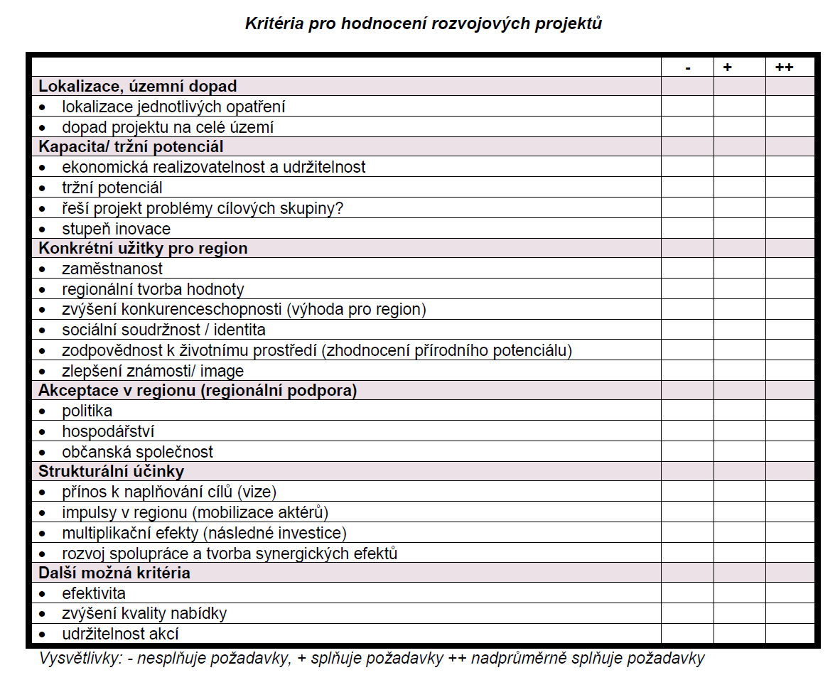

Slide 34
Kritéria pro posouzení kvality projektových návrhů (podávaných partnery)
význam projektu pro region (lokalizovaný dílčí projekt nebo kooperační projekt většího počtu obcí/ aktérů, pokrývající celý region)
nositel projektu (známost subjektu a kontakty s ním, jeho know-how a zkušenosti s projektovým managementem)
motivace předkladatele
spolehlivost/ důvěryhodnost
kvalita projektového záměru (detailnost zpracování, pracovní postup a časový plán, práce s práce s veřejností, jistota předpokladů - kvalita datových/ informačních základů
finanční realizovatelnost (zajištění financování – vlastní a cizí zdroje, nepřekročitelnost nákladů, načasování, záruky apod.
proveditelnost: právní aspekty (povolení apod.), podpora ze strany aktérů (mj. politiků), podpora ze strany veřejné správy (úřadů), dosažení „kritické masy“, odsouhlasení napříč jednotlivými zájmovými skupinami
další kritéria: odpovídá projekt profilu silných a slabých stránek regionu? vzniknout prostřednictvím spolupráce další synergické efekty?

Slide 35
9. Nastavení monitorovacího a evaluačního systému
Monitorováním se rozumí stálé a pečlivé pozorování, zkoumání a kontrola určité situace nebo skutečnosti. V našem případě činnosti organizací územní a meziobecní spolupráce.
Monitorovací a evaluační (hodnotící) systém musí být vytvořen takovým způsobem, aby regionálním aktérům poskytoval potřebné informace pro rozhodování.
Monitoring a evaluace se týkat jak rozvojových projektů (rozvojové strategie jako celku), tak činnosti pracovních skupin a chodu celé organizace.
V případě organizací meziobecní spolupráce se jedná především o postižení dvou základních úhlů pohledu:
postižení úspěchů regionu v rámci meziregionálního srovnávání = benchmarking
postižení úspěšnosti organizace a jejích přínosů k rozvoji regionu – jedná se o hodnocení směrem dovnitř, do regionu = sebehodnocení

Slide 36
Benchmarking
Benchmarking je analytickým nástrojem, podporujícím konkurenceschopnost ve smyslu kontinuálního srovnávání produktů, služeb, postupů atd. s cílem zjištění rozdílů ve výkonech srovnávaných organizací. Cílem je tedy zjišťování příčin konkurenčních nevýhod a konečně také jejich odstraňování a zvyšování výkonnosti organizací.
Přeneseno do naší oblasti to znamená srovnání projektů, služeb a procesů s ostatními podobnými organizacemi, ale také učení se z vlastních zkušeností a zkušeností jiných. Nejde o kopírování hotových řešení, ale o pomoc rozpoznat vlastní problémy, seznámit se s jejich řešením v jiných regionech a taková řešení se pak snažit (kreativně) přizpůsobit podmínkám vlastního regionu.
Pro benchmarking lze v tomto případě použít různé nástroje, zvláště:
bilanční konference a semináře
databáze (např. databáze strategií) viz např. http://databaze-strategie.cz/
výměna zkušeností s kolegy z podobných organizací

Slide 37
Sebehodnocení
Sebehodnocení je v oblasti veřejné správy relativně málo rozšířené, neboť se často vnímá jako kontrola, a proto se jí lidé obávají. Evaluace není kontrolou v hierarchickém slova smyslu, ale pouze poskytováním informací důležitých pro rozhodování. Otázce evaluace je zapotřebí věnovat zvýšenou pozornost, neboť organizace územní/ meziobecní spolupráce:
jsou většinou otevřené nových aktérům a tématům, takže jejich úkoly a cíle podléhají permanentním změnám,
využívají veřejné finanční zdroje, takže je zapotřebí neustále kontrolovat efektivitu a hospodárnost jejich použití,
stále větší pozornost se věnuje účinnosti realizovaných projektů a jejich výstupům a dopadům,
pro další rozvoj znalostních sítí jsou zapotřebí informace o efektivitě procesního řízení.
Praxe ukazuje, že evaluace činnosti probíhá většinou každý rok, před sepsáním výroční zprávy. Většinou je uspořádána regionální konference, na níž jsou prezentovány úspěchy a neúspěchy organizace v minulém roce a také výsledky evaluačního výzkumu, kterého se účastní všichni významní regionální aktéři, kteří jsou vyzváni k tomu, aby zhodnotili činnost organizace. Většinou organizaci hodnotí podle předem dohodnutých kritérií jako ve škole (1-5) anebo mohou připojit slovní hodnocení či poznámku. Hodnocení probíhá buď adresně, nebo anonymně.

Slide 38
Faktory úspěšnosti meziobecní spolupráce v ČR
Vnější
Vnitřní

Slide 39
Vnější faktory úspěšnosti meziobecní spolupráce %
Finanční podpora zvýhodňující meziobecní spolupráci |  | 72 %
Spolupráce obcí je nutností |  | 54 %
Metodická pomoc (metodiky, příklady dobré praxe, školení, workshopy, aktuální informace) |  | 50 %
Aktivní politická podpora meziobecní spolupráce |  | 36 %
Jasná státní koncepce rozvoje meziobecní spolupráce, řešící problém velkého počtu malých obcí |  | 29%
Právní rámec (právní formy) spolupráce |  | 20 %
Ostatní |  | 6 %

Slide 40
Vnitřní faktory úspěšnosti meziobecní spolupráce v ČR
Existence společných zájmů a vzájemné důvěry |  | 50 %
Společná rozvojová strategie |  | 43 %
Zapojení veřejnosti a neziskových organizací |  | 36 %
Důraz na prosazování společných klíčových (tzv. vlajkových) projektů |  | 33 %
Práce s lidmi, komunikace, přesvědčování, motivace, koordinace |  | 29 %
Vhodně zvolení partneři (ti co chtějí spolupracovat) |  | 28 %
Existence lídra/ lídrů či schopných manažerů, kteří mají důvěru, přesvědčovací a organizační schopnosti |  | 28 %
Zapojení podnikatelů |  | 25 %
Pragmatický racionální styl jednání – odpolitizování problémů |  | 23 %
Vzdělaní a kreativní spolupracovníci |  | 16 %
Vhodná forma vnitřní organizace (způsob rozhodování, vhodné rozvržení kompetencí, motivovaní pracovníci, existence pracovních skupin apod.) |  | 15 %
Orientace na činnosti, které nikdo nedělá |  | 13 %
Kontinuita lidí ve vedení organizace |  | 12 %
Schopnost eliminovat vliv příliš dominantních osob nebo skupinových zájmů |  | 11 %
Vhodná právní forma |  | 10 %

Slide 41
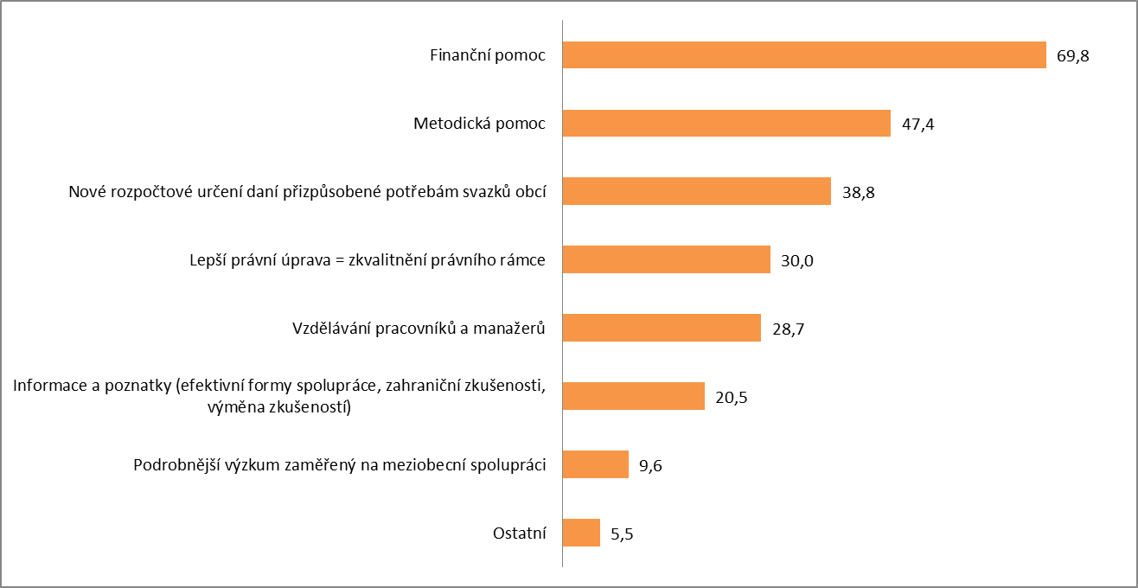
Jak mohou vláda a parlament podpořit meziobecní spolupráci (v %) ?

Slide 42
Jak dále s meziobecní spoluprací ČR?
Není spolupráce jako spolupráce: nutno rozlišovat mezi spolupráci v rámci samosprávných a státosprávních činností (otázka dobrovolnosti)
Potřebujeme nový model meziobecní spolupráce v ČR
Pokud ano, je nezbytné zabývat se těmito aspekty takového modelu:
Dobrovolnost/ povinnost spolupráce
Cíle a úkoly (očekávání)
Způsob financování (bez vnějších zdrojů spolupráce nefunguje)
„Optimální“ právní forma a organizační uspořádání (otázka politické legitimity, participace veřejnosti, způsob rozhodování atd.)
Územní vymezení/ dosah (v případě projektu „Obce sobě“ – je možná případná revize územního vymezení ORP?)

Slide 43
Děkuji za pozornost!
Kontakt:
doc. RNDr. Jiří Ježek, Ph.D.
Západočeská univerzita v Plzni
Fakulta ekonomická
Katedra geografie/
Středisko pro výzkum regionálního rozvoje
Univerzitní 22, 306 14 Plzeň
jezekji@kge.zcu.cz
tel. 602 510 598

